Slide 1
Žaidimo kūrimas naudojant C++ programavimo kalbą
Panevėžio Juozo Balčikonio gimnazijos
IIIf IR IIIE klasės MOKINIAI
Antanas vasiliauskas ir augustinas jarockis
Darbo vadovė - Renata Burbaitė

Slide 2
Įvadas
Šiais laikais žaidimai kuriami pasitelkiant žaidimų variklius.
Mes nusprendėme jų nenaudoti ir pabandyti sukurti žaidimą naudodami C++ programavimo kalbą ir kelias išorines bibliotekas.

Slide 3
Darbo tikslas
Sukurti visiems gerai žinomą 1984 metų žaidimą „Tetris“. Jį kurti C++ programavimo kalba, stengtis naudoti kuo mažiau pagalbinių programų ir parašyti didžiąją dalį programos logikos patiems.

Slide 4
Darbo uždaviniai
Įgyti žinių apie kompiuterinės grafikos, abstrakcijų ir sistemų kūrimą.
Įgyti įgūdžių tvarkyti ir išlaikyti organizuotą struktūrą didelės apimties projekte.
Sukurti žaidimą be žaidimo variklio ir naudojant kuo mažiau pagalbinių programų.
Sukurti autonominę programą, galinčią žaisti mūsų sukurtą žaidimą geriau nei žmogus.

Slide 5





Naudojamos programos ir C++ bibliotekos

Slide 6
Darbo eiga
Projekto paruošimas ir sukonfigūravimas
Abstrakcijų kūrimas
„Tetris“ žaidimo logikos kūrimas
Scenų valdymo sistemos ir meniu kūrimas
Žaidimo gerinimas
Autonominės programos, žaidžiančios žaidimą, kūrimas

Slide 7
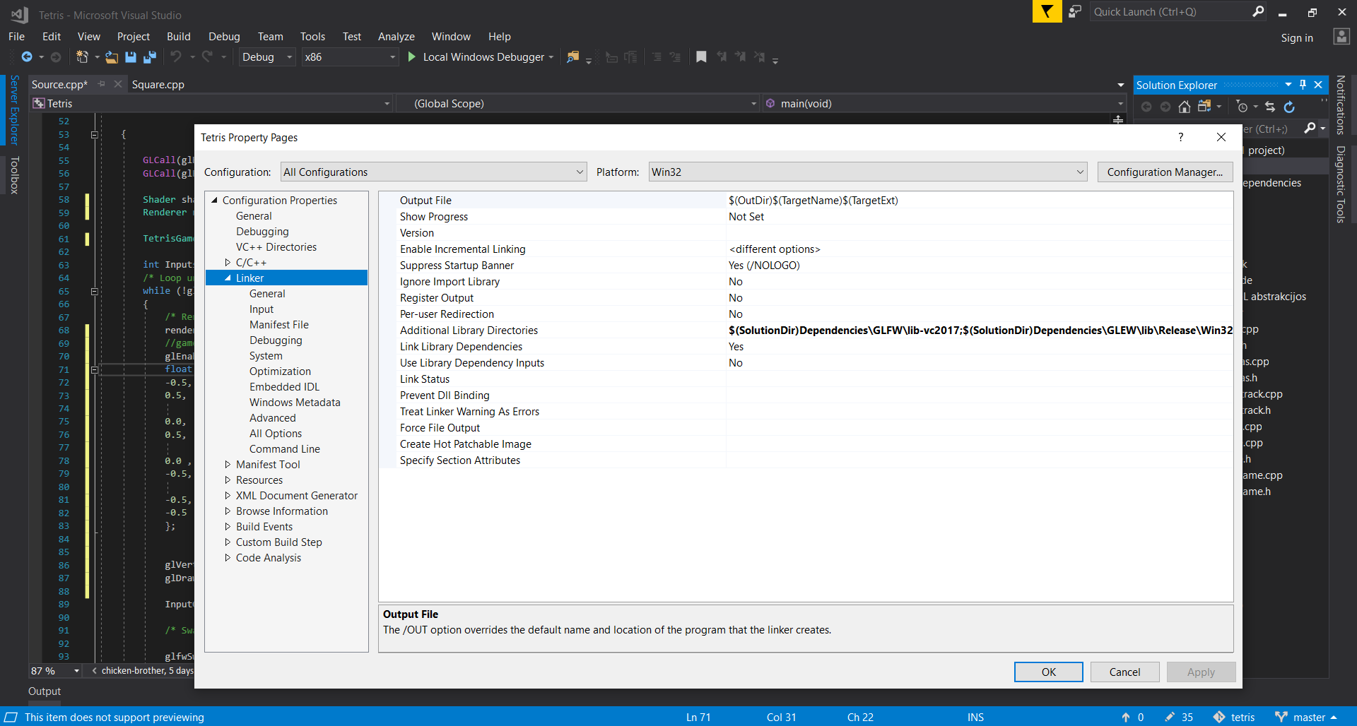
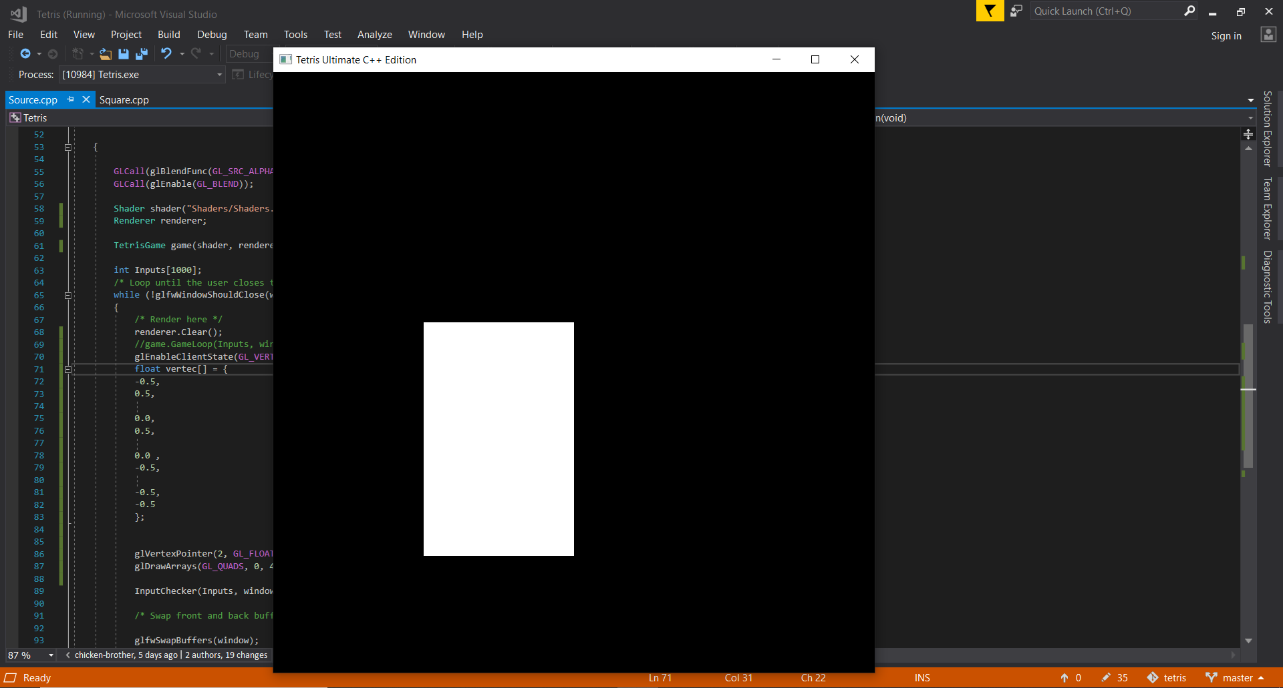
1. Projekto paruošimas ir sukonfigūravimas

Slide 8
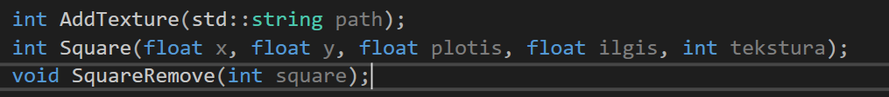
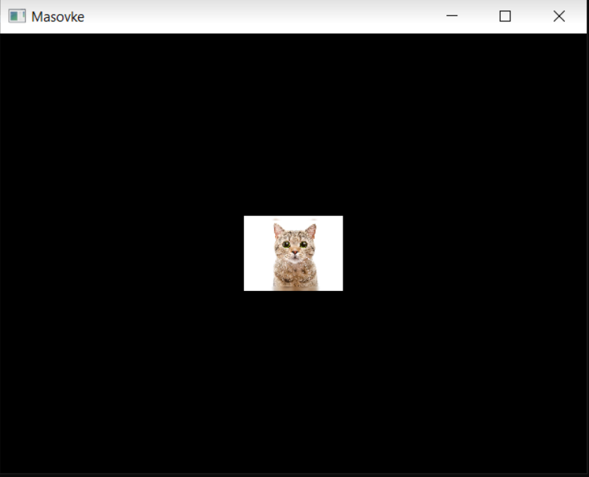
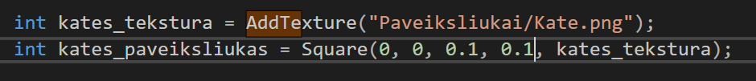
2. Abstrakcijų kūrimas

Slide 9
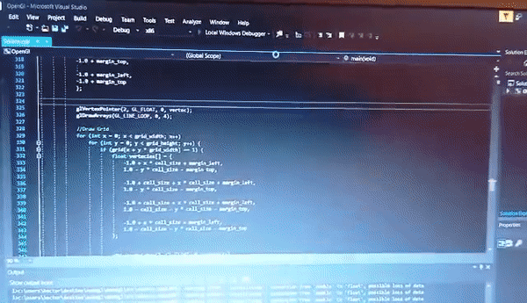
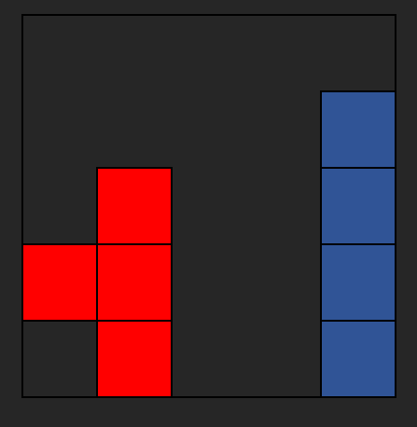
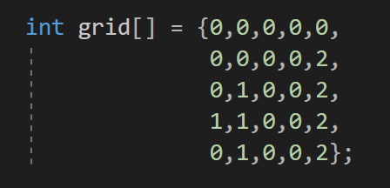
3. „Tetris“ žaidimo logikos kūrimas

Slide 10
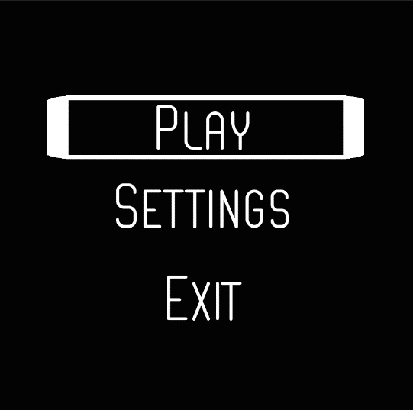
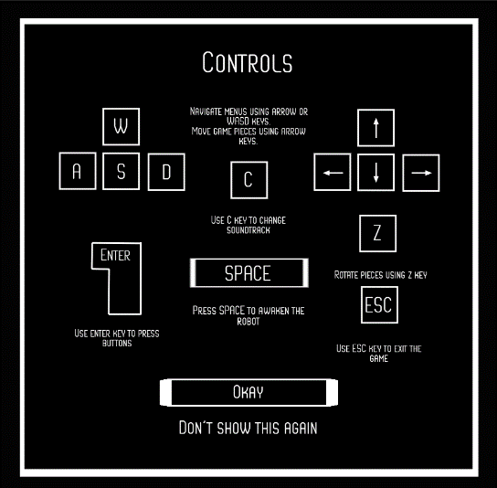
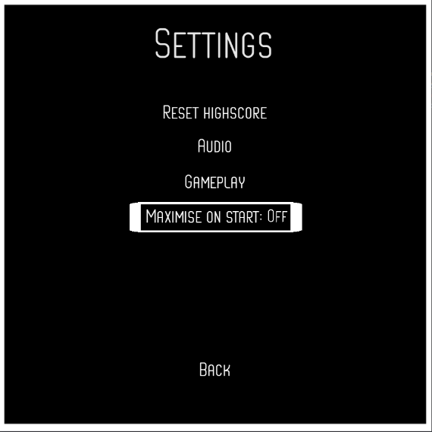
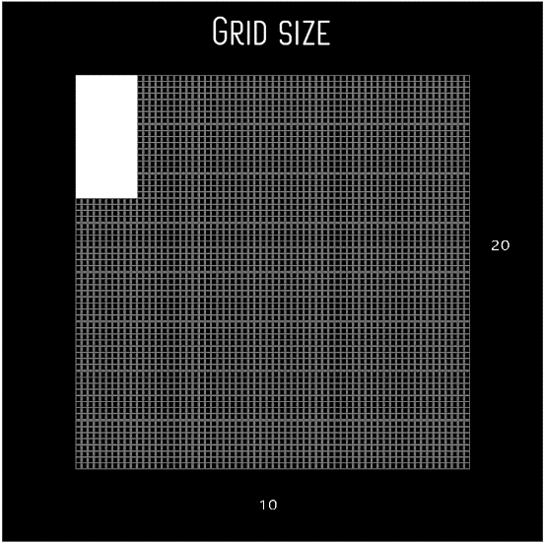
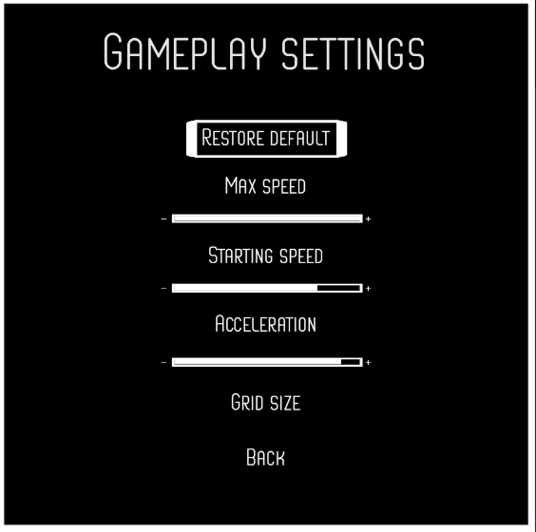
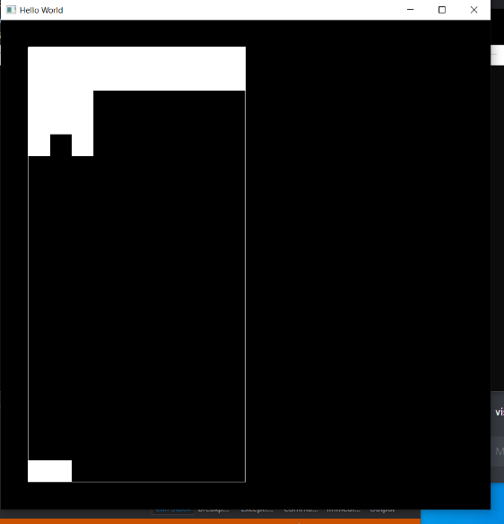
4. Scenų valdymo sistemos ir meniu kūrimas

Slide 11
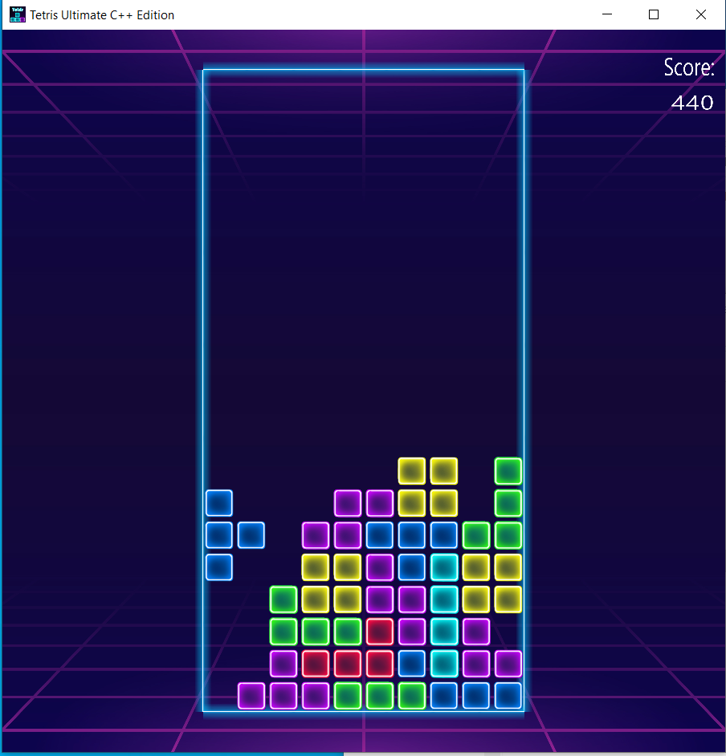
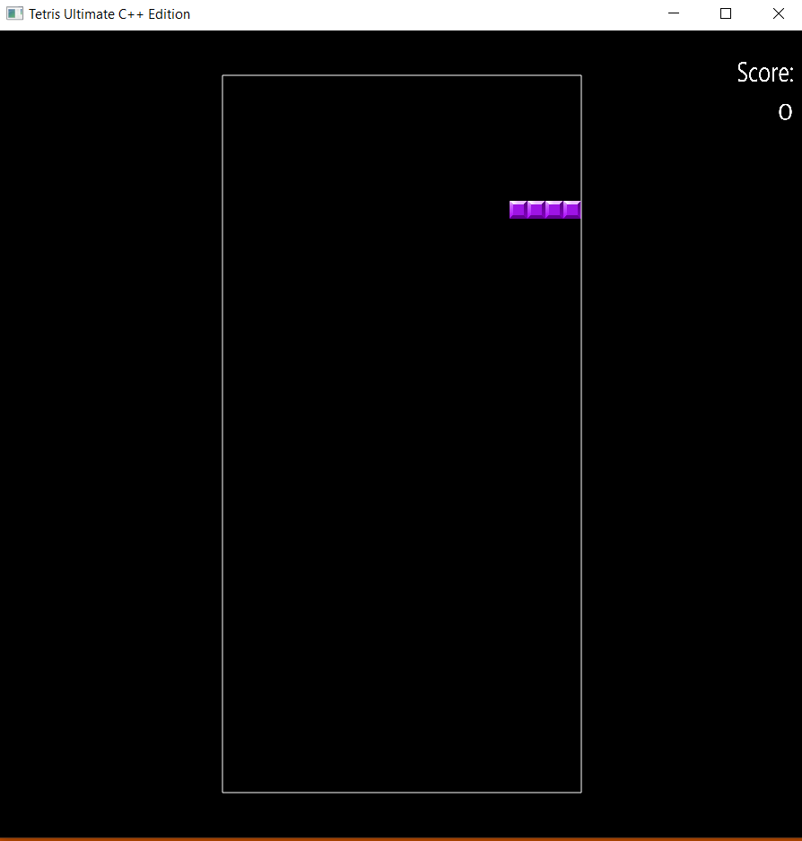
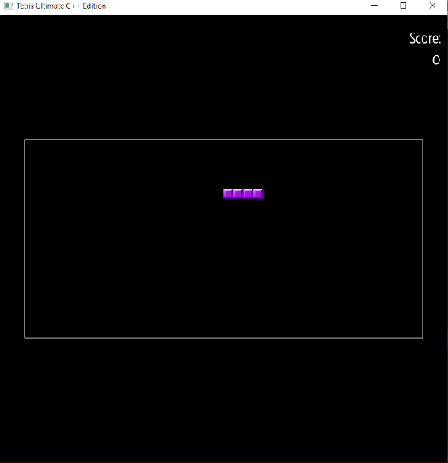
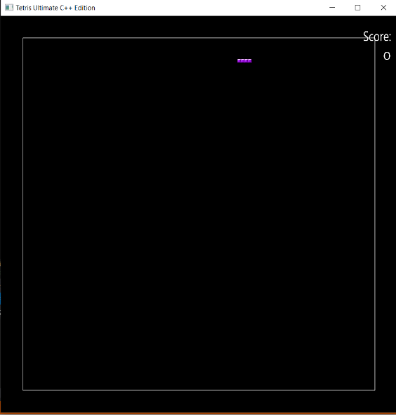
5. Žaidimo gerinimas

Slide 12
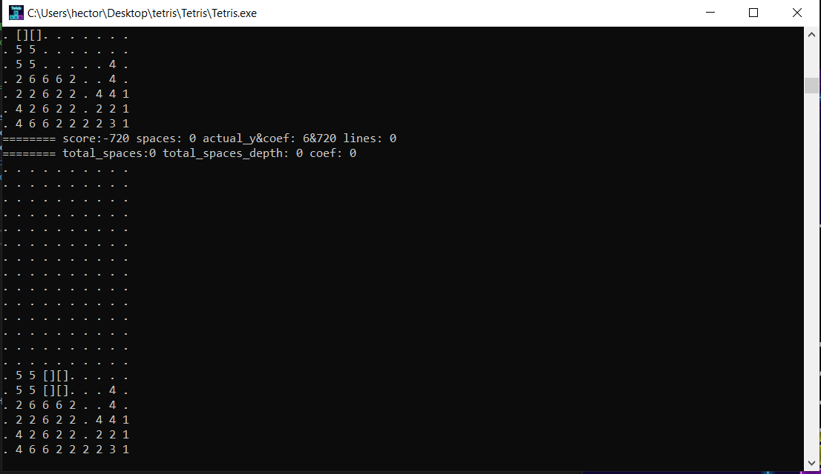
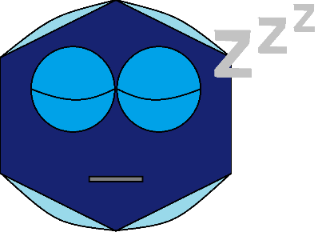

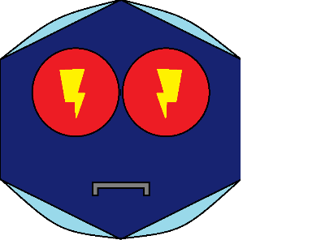
6. Autonominės programos, žaidžiančios žaidimą, kūrimas
Robotas Samuolis:

Slide 13
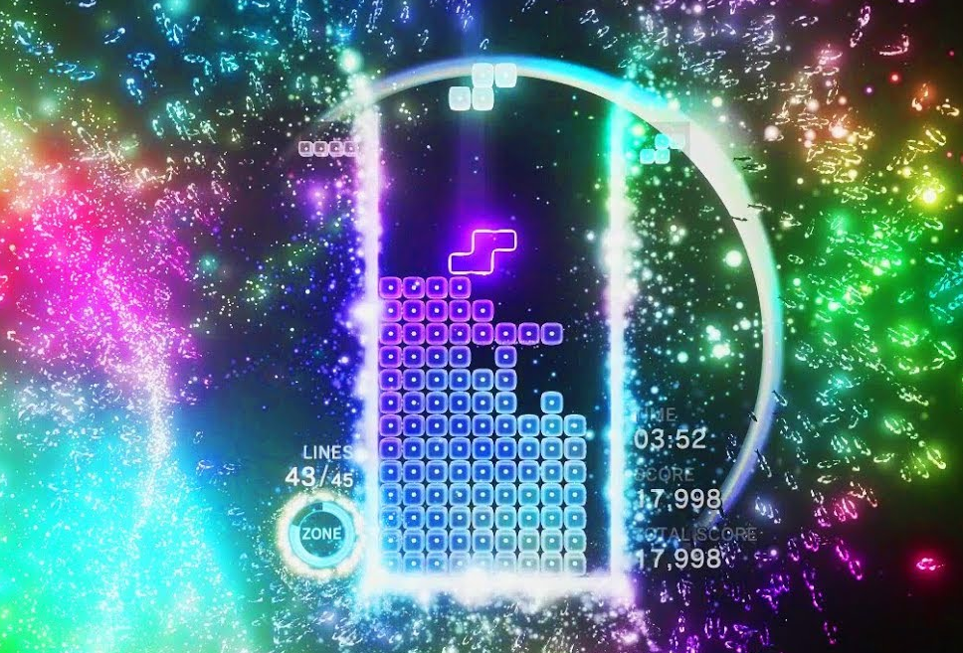
Tobulinimo galimybės
Mūsų Tetris neprilygsta modernioms ir profesionalioms Tetrio versijosijoms, tad galėtų būti tobulinamas daugelyje aspektų.

Slide 14
Išvados
Pavyko sukurti žaidimą be žaidimo variklio. Supratome, kad tai yra ilgas, varginantis, tačiau įdomus procesas. Jį kurdami patobulėjome ir daug ko išmokome:
Patobulinome savo programavimo ir darbo komandoje įgūdžius.
Įgijome žinių apie kompiuterinės grafikos, abstrakcijų ir sistemų kūrimą.
Išmokome tvarkyti ir organizuoti struktūrą didelės apimties projekte.
Pasimokėme iš savo klaidų.

Slide 15
Ateities Planai
Ateityje žadame neapleisti žaidimų kūrimo, kurti kitus, originalesnius žaidimus.
Darydami šį projektą įgijome naudingos patirties, padėsiančios ateityje.
Šį žaidimą galima parsisiųsti iš: https://github.com/chicken-brother/Tetris-Release

Slide 16
Informacijos šaltiniai
https://www.khronos.org/opengl/wiki/
https://www.glfw.org/documentation.html
https://www.youtube.com/watch?v=W3gAzLwfIP0&list=PLlrATfBNZ98foTJPJ_Ev03o2oq3-GGOS2
https://stackoverflow.com/

